Slide 1



SOS: Sensor Observation Service
Massimiliano Cannata, Milan Antonovic

Slide 2
contenuti
Introduzione allo standard SOS
Descrizione del software istSOS
Installazione di istSOS
Creazione di un servizio
Comunicazione col servizio
Osservazioni sullo standard
Discussione finale

Slide 3
Introduzione allo standard SOS

Slide 4
Sensori
I sensori sono ovunque:
case, supermercati, strade, fiumi, oceani, atmosfera, spazio, nostre tasche, etc…
I sensori misurano diversi fenomeni:
temperatura dell’aria, pressione nelle tubazioni, qualità dell’acqua, stress di un edificio, radiazione solare, superficie fogliare, spostamento del terreno, etc…
I sensori vengono usati per diversi scopi:
sorvegliare il territorio, monitorare un infrastruttura, predire un pericolo, controllare un processo, etc.

Slide 5

…una pelle digitale per la terra

Slide 6

Il Sensor Web
L’idea del Sensor Web nasce come concetto diversi anni fa (Kevin Delin, NASA, 1997) ma solo oggi, seppur ancora lontani dalla sua realizzazione, si trova una prima implementazione di tale concetto!

Slide 7



Non siamo ancora pronti…
A fronte di tanti dati misurati in ogni istante e in ogni luogo del nostro pianeta ad oggi non siamo ancora in grado di sfruttare appieno questo enorme potenziale di informazioni.
reti di sensori
tra loro disconnesse
Mancanza di un
motore di ricerca
Mancanza di un
formato condiviso

Slide 8
Sensor Web: cos’è!
1. I sensori e le reti di sensori devono essere interconnesse ed accessibili tramite il Internet
2. Le informazioni sui sensori e le osservazioni devono essere accessibili attraverso servizi Web
3. I sensori devono essere descritti da un linguaggio standard e non proprietario tale da essere “autoesplicativo” sia per l’uomo che per le macchine

Slide 9
Sensor Web: cos’è!
4. I sensori ed i dati devono essere “ricercabili” tramite Internet in relazione a dati passati, presenti o futuri
5. Sensori, simulazioni e processi devono poter essere configurati ed attivati automaticamente tramite servizi Web
6. I software devono essere in grado di elaborare e localizzare le informazioni di nuovi sensori senza averne una conoscenza a priori

Slide 10
Sensor Web: cos’è!
7. Nuove informazioni devono poter essere generate dinamicamente integrando dati osservati
8. Allarmi devono poter essere generati sulla base di informazioni derivate dai sensori e disseminati per poter attivare azioni di intervento, anche automatiche
9. I sensori devono essere intelligenti, agendo come elementi che fanno parte di un ambiente che conoscono (reti intelligenti di sensori)

Slide 11
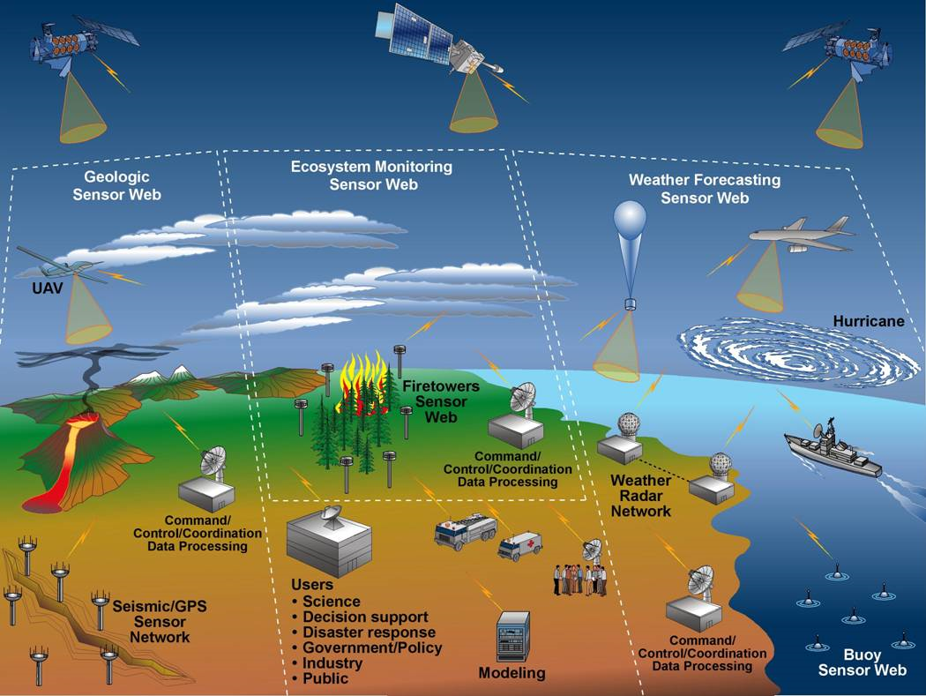

Slide 12
SWE: Sensor Web Enablement
È un gruppo di lavoro dell’OGC (Open Geospatial Consortium) finalizzato allo sviluppo di:
Una tecnologia che abiliti la realizzazione del Sensor Web
Una suite di standard aperti e condivisi che definiscano la sintassi ed i servizi necessari per la realizzazione del Sensor Web
Un’architettura orientata ai servizi (SOA, Service Oriented Architecture) in grado di integrarsi con i principali approci dell’Information Technology

Slide 13
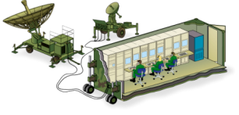

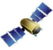
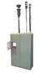

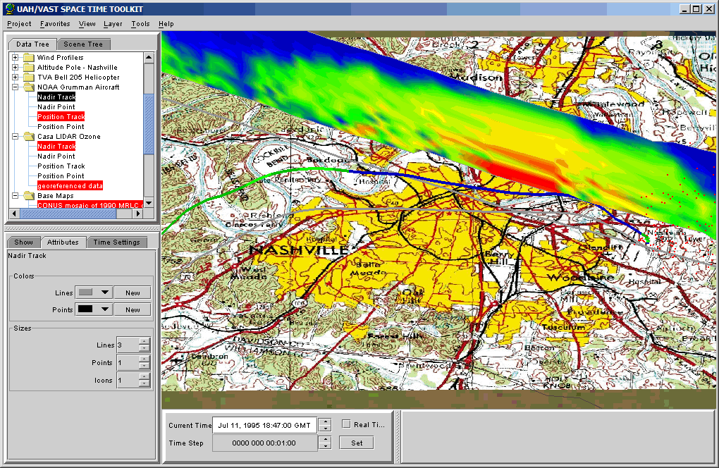
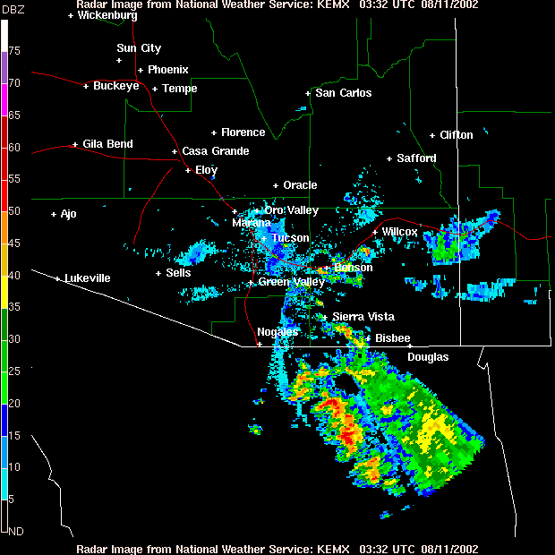
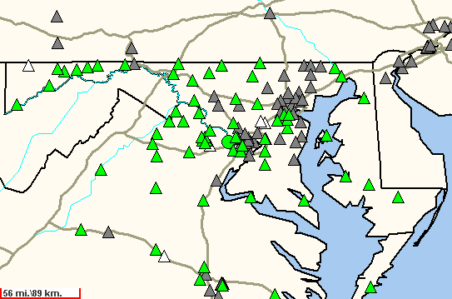
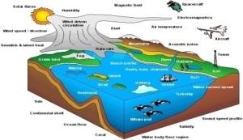
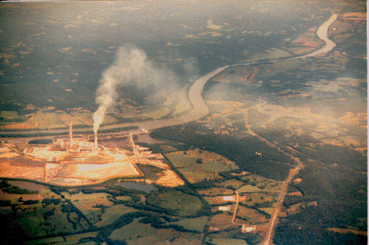
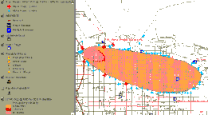
SWE: Sensor Web Enablement
FORNITORI
UTENTI
Supporto alle decisioni
Reti eterogenee di sensori
Rilievi aerei
Satelliti
monitoraggio
controllo
rilevatori
SWE
sparsi
diversi
mobili/fissi
estensibile
ricerca
accesso
processamento
notifica di allerte
Servizi Web e linguaggi basati su standard aperti
(OGC, ISO, OASIS, IEEE)
SPECIALISTI
Modelli e simulazioni
a cascata
scala nazionale, regionale, urbana
adattabili
integrazione di dati
neutrale
ampio
- flessibile
adattivo

Slide 14
SWE: i suoi standards
SWE Common: modello di dati e codifiche per i sensori.
SensorML (Sensor model Language): modello di dati e codifiche per i processi e le sue componenti.
O&M (Observation and Measurements): modello di dati e codifiche per le osservazioni e le misure.
SOS (Sensor Observation Service): modello ed interfaccia per la distribuzione di informazioni ed osservazioni.

Slide 15
SWE: i suoi standards
SPS (Sensor Planning Service): modello ed interfaccia per l’esecuzione di operazioni da parte dei sensori.
SAS (Sensor Alert Service): modello ed interfaccia per la notifica ad utenti registrati di informazioni legate ad un evento d’interesse basata sulla valutazione continua di osservazioni di sensori.
WNS (Web Notification Service): modello ed interfaccia per la notifica ad utenti registrati di informazioni tramite diversi protocolli così come scelto dell’utente.

Slide 16




Sensor Observation Service
L’SOS è un’interfaccia per accedere a dati rilevati da sensori. Questa prevede un servizio Web capace di rispondere a richieste di dati e informazioni di sensori secondo le specifiche riportate nel documento “OGC 06-009r6” (SOS versione 1.0)
Sensor Observation Service

Slide 17





Elementi chiave dell’SOS
Offerings
Procedure
Observation
ObservedProperties
FeatureOfInterest

Slide 18
Sensor Observation Service
Le possibili richieste supportate da un SOS sono:
Obbligatorie
Opzionali
(core profile)
1. GetCapabilities
2. DescribeSensor
3. GetObservation
(enhanced profile)
6. GetFeatureOfInterest
7. GetResult
8. GetObservationByID
9. GetFeatureOfInterestTime
10. DescribeFeatureType
11. DescribeObservationType
12. DescribeResultModel
Opzionali
(transactional profile)
4. RegisterSensor
5. InsertObservation

Slide 19
SOS: core profile
GetCapabilities:
Serve per richiedere una descrizione del servizio.
Fornisce informazioni su chi mantiene il servizio, sulle operazioni supportate, sui fenomeni e gli elementi osservati, ad altre informazioni secondarie.
DescribeSensor:
Serve per richiedere informazioni di un determinato sensore.
Fornisce informazioni su un sensore o gruppo di sensori utilizzati in una procedura secondo il formato SensorML .
GetObservation:
Serve per richiedere osservazioni eventualmente specificando dei filtri.
Fornisce i dati rilevati dai sensori secondo il formato O&M.

Slide 20
SOS: transactional profile
RegisterSensor :
Serve per richiedere la registrazione di un nuovo sensore.
InsertObservation :
Serve per richiedere l’inserimento di nuove osservazioni relative ad un sensore.

Slide 21
SOS: enhanced profile
GetFeatureOfInterest:
Serve per richiedere un elemento osservato.
Fornisce l’elemento geometrico secondo il formato GML.
GetResult:
Serve per richiedere ripetutamente osservazioni senza dover sottomettere una piena richiesta GetObservation.
Fornisce i dati rilevati dai sensori secondo un formato “ridotto” dell’O&M
GetObservationByID:
Serve per richiedere osservazioni secondo un determinato ID.
Fornisce i dati rilevati dai sensori secondo il formato O&M.

Slide 22
SOS: enhanced profile
GetFeatureOfInterestTime
Serve per richiedere in quale periodo il servizio ha osservazioni legate ad una certo elemento d’interesse.
DescribeFeatureType
Serve per descrivere lo schema XML con il quale un elemento d’interesse è rappresentato
DescribeObservationType
Serve per recuperare lo schema XML con il quale quella osservazione è rappresentata (può essere uno schema particolare legato ad un campo applicativo, es. chimica, meteo, etc..)
DescribeResultModel
Serve per recuperare lo schema XML utilizzato per rappresentare l’elemento result rappresentato nell’observation (GetObservation)

Slide 23
Data consumer
GetCapabilities
Capabilities
Consumer
DescribeSensor
SOS service
Sensor description
GetObservation
Observations

Slide 24
Data producer
RegisterSensor
SensorID
Producer
InsertObservation
SOS service
ObservationID
InsertObservation
ObservationID

Slide 25
il linguaggio
Il linguaggio utilizzato per comunicare con il servizio SOS è l’XML (eXtensible Markup Language). A dispetto del nome non si tratta propriamente di un linguaggio, ma di un meta linguaggio, cioè un linguaggio per costruire altri linguaggi.
L’XML consente di separare il contenuto dalla forma in modo che sia: facilmente comprensibile, indipendente dal tipo di software, ed estremamente versatile.

Slide 26
istSOS (descrizione del software)

Slide 27

istSOS
is the SOS implementation by the
Istituto scienze della Terra
(Institute of Earth sciences)
http://sites.google.com/site/istsosproject

Slide 28
Licenza GPL v2
This program is free software; you can redistribute it and/or modify it under the terms of the GNU General Public License as published by the Free Software Foundation; either version 2 of the License, or (at your option) any later version.

Slide 29




Tecnologia
istSOS è interamente sviluppato in Python e si basa su Apache/Mod_WSGI, PostgreSQL/PostGIS e GDAL/OGR
isodate
mod_wsgi
psycopg2

Slide 30

Design pattern
istSOS è stato implementato con un design pattern (schema di progettazione) di tipo “factory”
Questo consente di instanziare automaticamente oggetti diversi in funzione del tipo di richiesta.

Slide 31
istSOS: struttura
Converte le richieste in oggetti python
istSOS
2
filter
SOS request
1
3
4
responder
istSO DB
5
6
Recupera le informazioni richieste ed esegue le operazioni transazionali
8
SOS response
7
renderer
Converte le informazioni in formato SOS

Slide 32
Richieste supportate
CoreProfile:
GetCapabilities
DescribeSensor
GetObservation
Transactional Profile:
RegisterSensor
InsertObservation
Enhanced profile:
GetFeatureOfInterest
Non ancora sviluppate
Enhanced profile:
GetResult
GetObservationByID
GetFeatureOfInterestTime
DescribeFeatureType
DescribeObservationType
DescribeResultModel

Slide 33
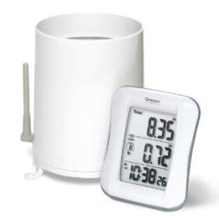
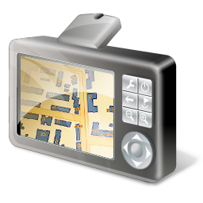

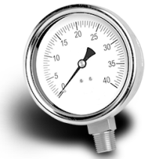


Sensori
Per istSOS vale
sensore == serie temporale
quindi:
“un insieme di valori fisso per ciascun istante”
T,P Sensor
R Sensor
XYZ Sensor

Slide 34
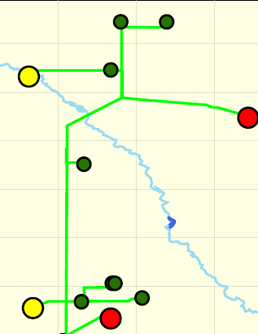
FOI: featureOfInterest
Secondo le specifiche può essere qualsiasi cosa ma per istSOS è la geomatria osservata e mai il mezzo (arie, acqua, etc..) (es.: un punto, una rete, una regione)
Lo schema istSOS permette di associare una sola FOI per ciascuna Procedure

Slide 35
Tipi di sensori
Il modello di dati è differente per ciascuna tipologia di sensore, così istSOS ha deciso di distinguere i sensorisecondo I seguenti criteri :
Tipo di osservazione:
Discreta – distribuita
stazionarietà:
fissa – mobile
Modalità di campionamento:
in situ - remota

Slide 36
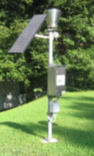
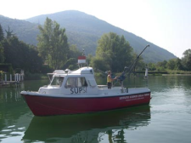
Tipi di sensori supportati
Fino ad oggi istSOS supporta due tipi di sensori
“fixpoint" = in situ – fisso – discreto puntuale
Posizione di campinamento data dal rispettivo FOI
[2010-09-05T12:10+02:00, 127,0.44]
"mobilepoint“ =
in situ – mobile- discreto puntuale
Posizione di campionamento data da una tripletta x,y,z
[2010-09-05T12:10+02:00, 697812,78562,873.23,12.7]

Slide 37
istSOS (installazione)

Slide 38

Installazione su Ubuntu
Installazione dipendenze
Installazione dello schema
Installazione delle librerie
Configurazione di apache
Configurazione di istSOS

Slide 39

dipendenze
Requisiti di base:
Python (2.6.x)
PostgreSQL/PostGIS
Apache (2.x >) con mod_wsgi
Pacchetti Python:
psycopg2
isodate
GDAL

Slide 40
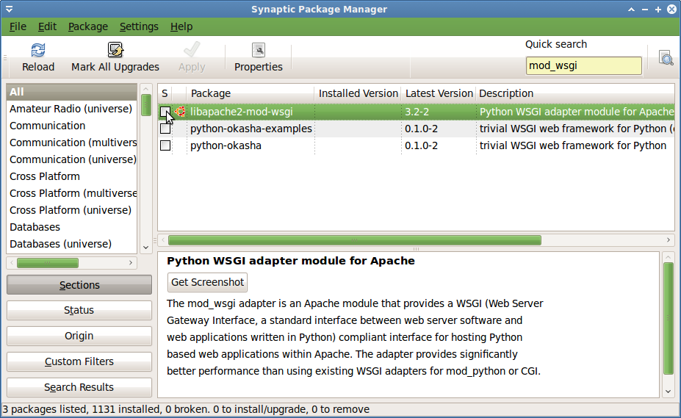
Apace e mod_wsgi
Synaptic: libapache2-mod-wsgi

Slide 41
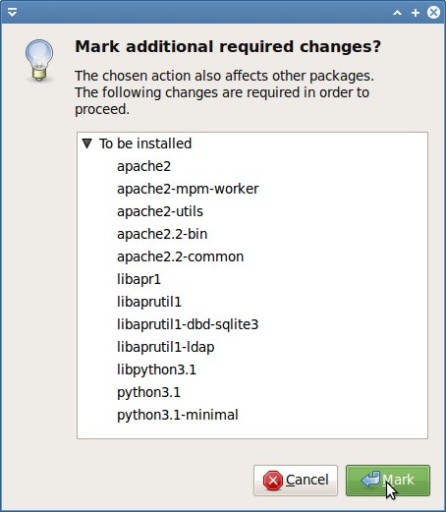
Apace e mod_wsgi
Dipendenze installate

Slide 42
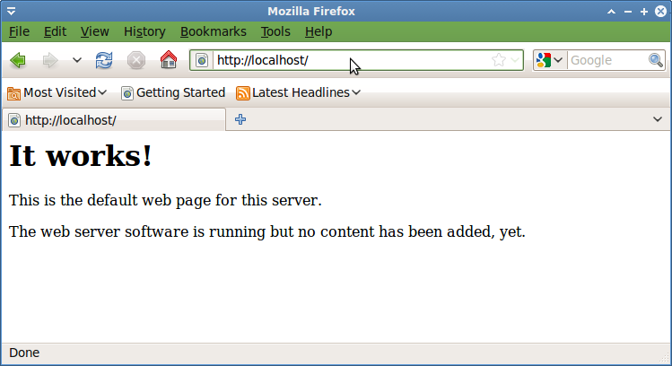
Test di Apache
Verifichiamo funzionamento di Apache

Slide 43
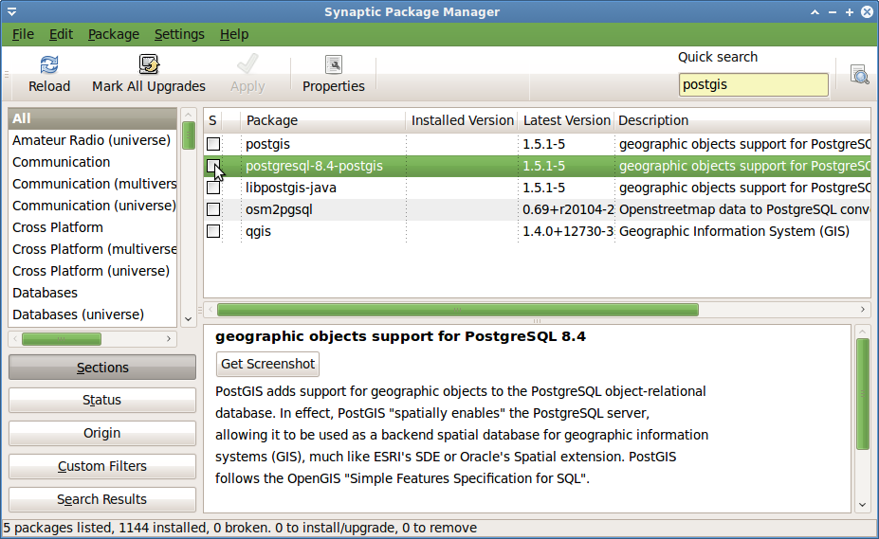
PostgreSQL / PostGIS
Synaptic: postgresql-8.4-postgis

Slide 44
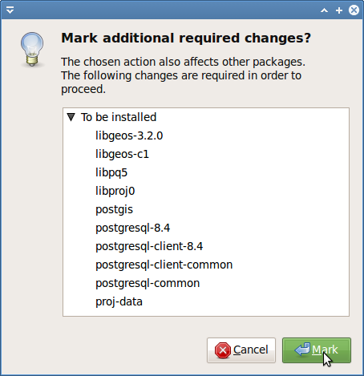
PostgreSQL / PostGIS
Dipendenze installate

Slide 45
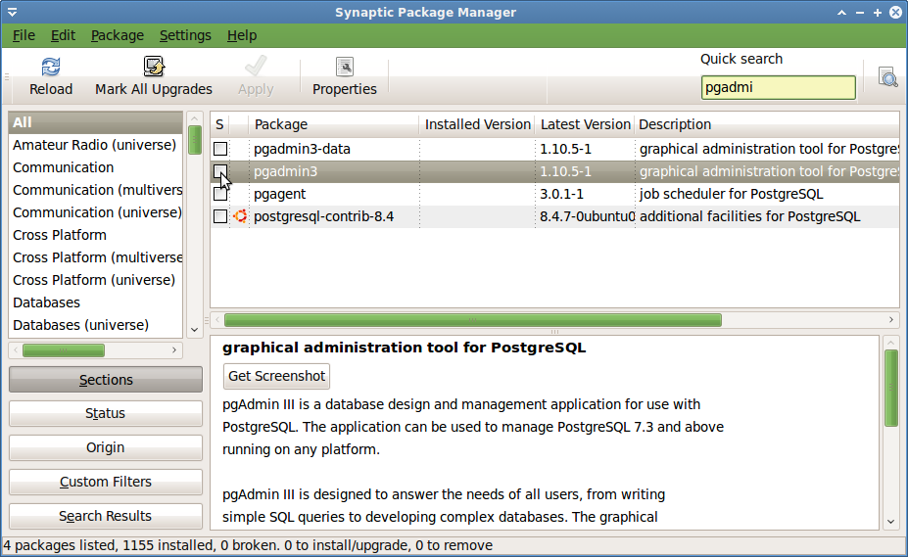
PgAdmin3 (utilities)
Synaptic: pgadmin3

Slide 46
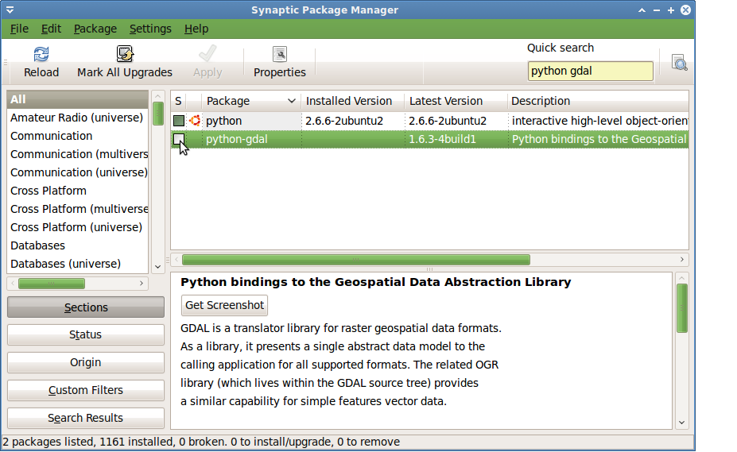
Python-gdal
Synaptic: python-gdal
Con easy_install gdal è corrotto :-(

Slide 47
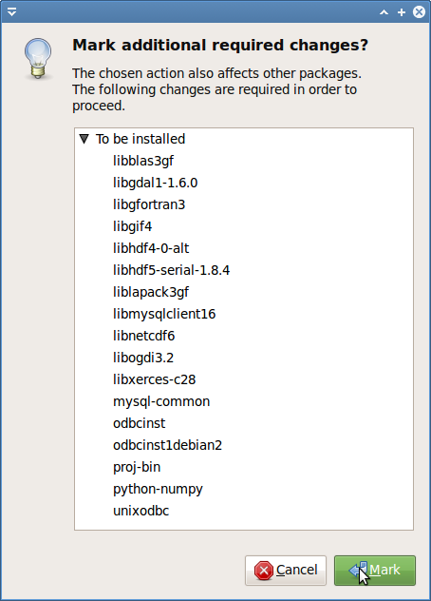
Python-gdal
Dipendenze installate

Slide 48
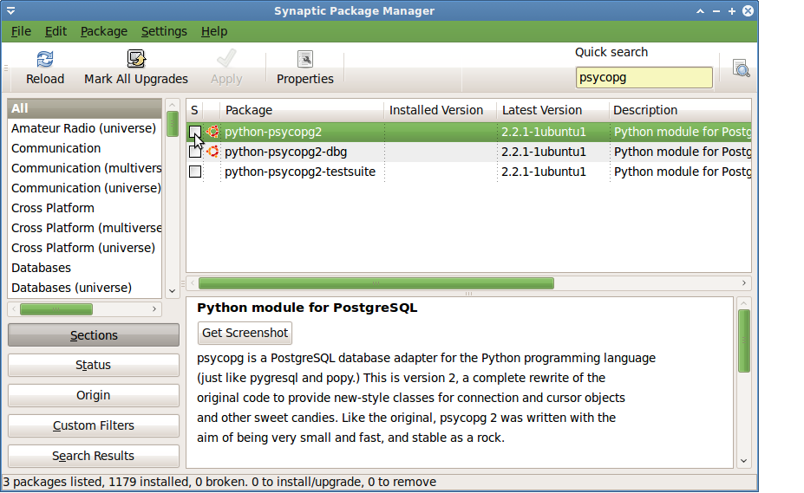
psycopg2
Synaptic: python-psycopg2
Con easy_install è corrotto :-(

Slide 49
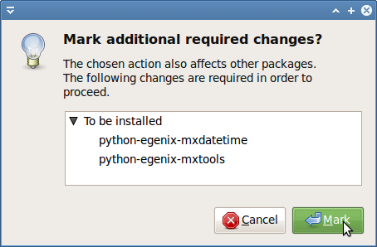
psycopg2
Dipendenze installate

Slide 50
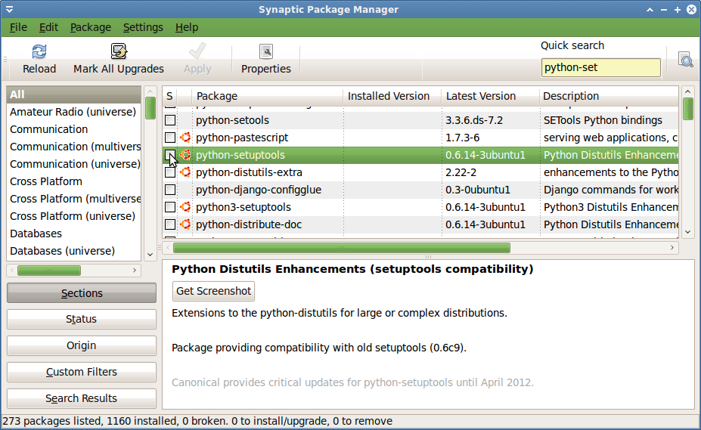
setuptools
Synaptic: python-setuptools

Slide 51
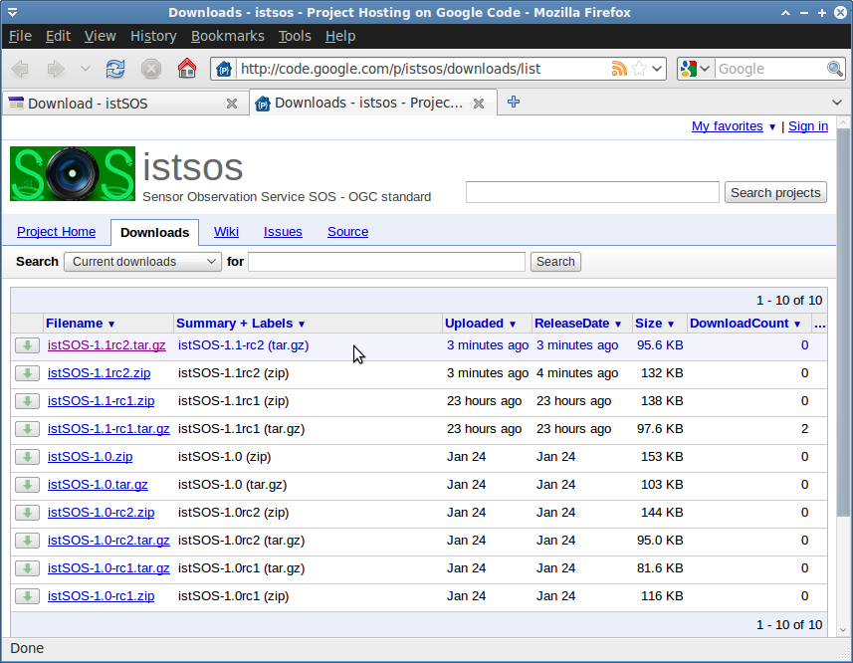
Download istSOS
http://code.google.com/p/istsos

Slide 52
istSOS package
sosConfig.py
file di configurazione
sos.py
interfaccia Web
istSOS
libreria istSOS
sos_schema.sql
schema PostGIS

Slide 53
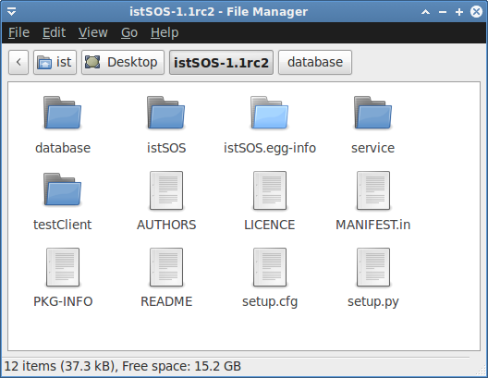
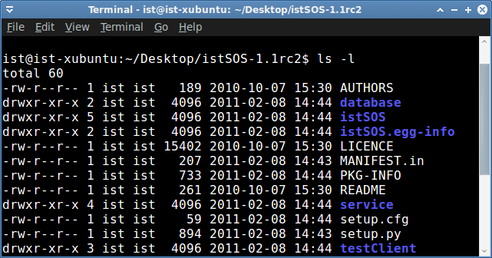
istSOS
Decomprimiamo e lanciamo un terminal…

Slide 54
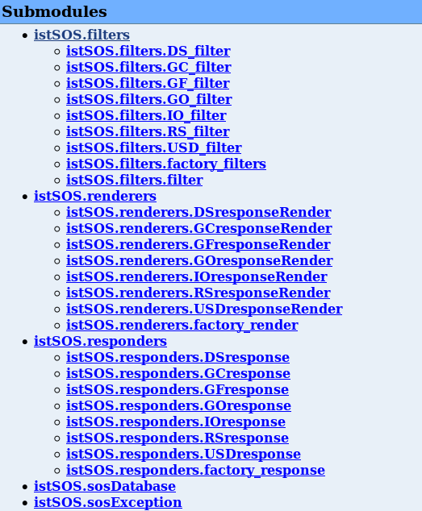

Librerie istSOS
python setup.py install

Slide 55
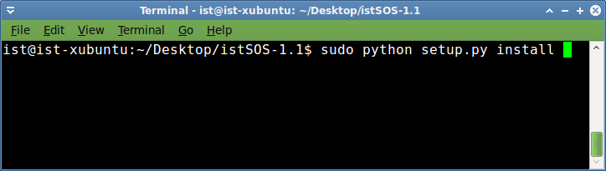
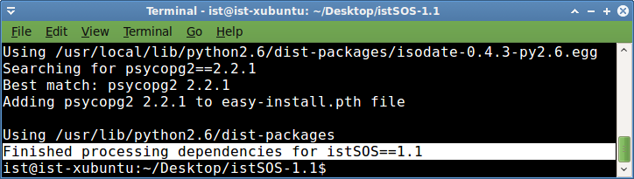
Installiamo istSOS

Slide 56
istSOS (creazione del servizio)

Slide 57
creazione del servizio
Creazione del DB
Configurazione istSOS
Configurazione di Apache
Test di funzionamento

Slide 58
Inizializzazione database
> #impostiamo la password del DB
> sudo su postgres
> psql –c “ALTER USER postgres PASSWORD ‘1234’”
> # creiamo il DB
> createdb sos
> createlang plpgsql sos

Slide 59
Inizializzazione database
> # rendiamo il DB spaziale
> cd /usr/share/postgresql/8.4/contrib/postgis-1.5/
> psql –d sos –f postgis.sql
> psql –d sos –f spatial_ref_sys.sql

Slide 60
Inizializzazione database
# creiamo lo schema
> cd …/istSOS-1.1rc2/database/
> psql –d sos –f sos_schema.sql
> #logout da postgres !!!
> exit

Slide 61
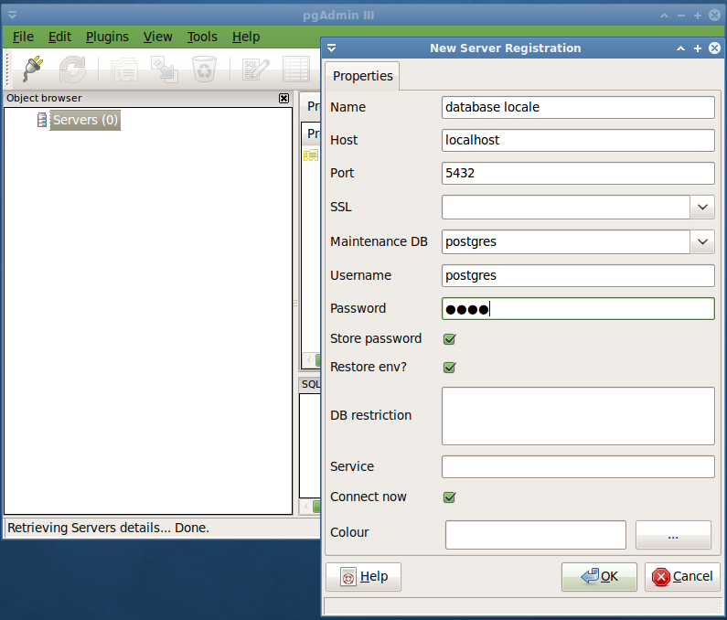
Configurazione PgAdmin

Slide 62
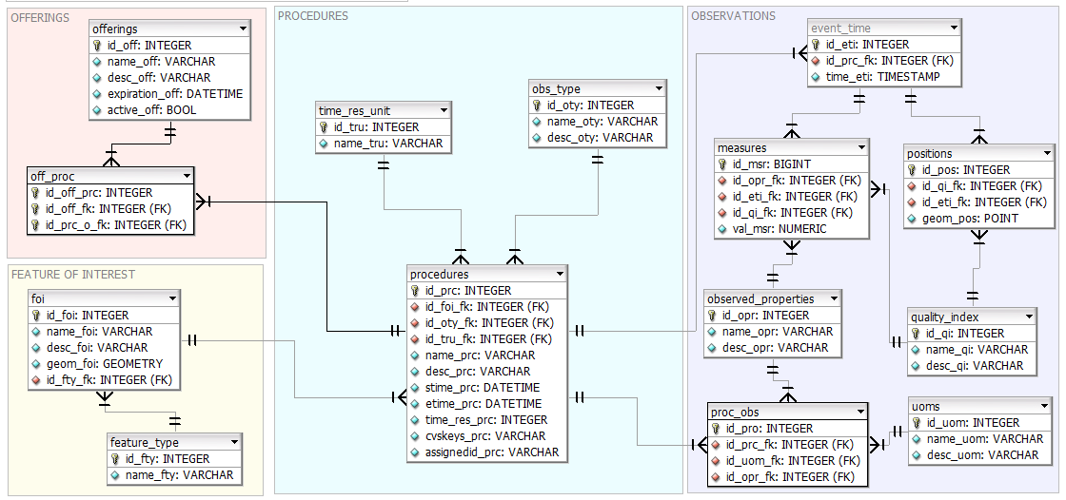
Vediamo il DB istSOS

Slide 63
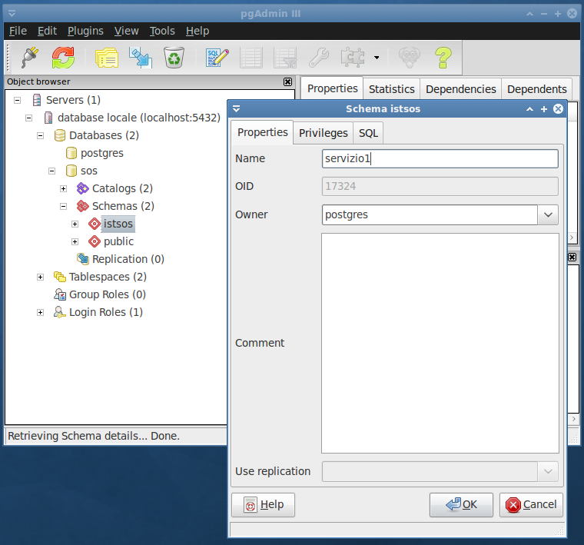
Rinominiamo lo schema

Slide 64
Creazione struttura servizio
> # creiamo lo spazio per i servizi sos
> sudo su
> mkdir /usr/local/sos
> mkdir /usr/local/sos/servizio1

Slide 65
Creazione struttura servizio
> # copiamo i file di istSOS
> cd …/istSOS-1.1rc2/
> cp –R service /usr/local/sos/servizio1
> #copiamo l’interfaccia di test
> cp -R testClient /var/www/

Slide 66
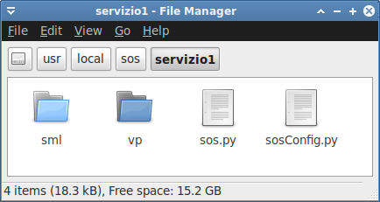
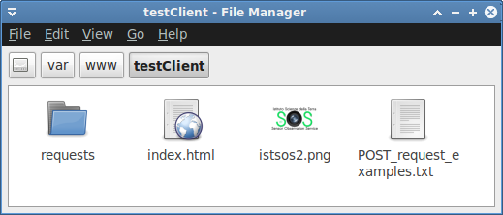
Struttura di istSOS

Slide 67
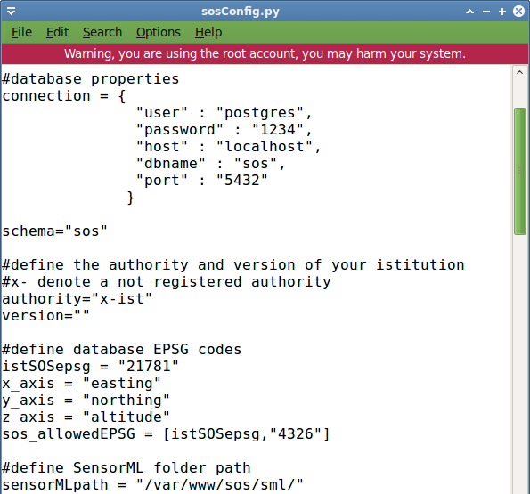

Configuriamo istSOS
> sudo mousepad /usr/local/sos/servizio1/sosConfig.py

Slide 68
Configuriamo istSOS
#database properties
connection = {
"user" : “postgres",
"password" : “1234",
"host" : "localhost",
"dbname" : "sos",
"port" : "5432"
}
schema=“servizio1“
#define the authority and version of your institution
#x- denote a not registered authority
authority="x-ist"
version=""

Slide 69
Configuriamo istSOS
#define database EPSG codes
istSOSepsg = "21781"
x_axis = "easting"
y_axis = "northing"
z_axis = "altitude"
sos_allowedEPSG = [istSOSepsg,"4326","900913"] # 900913 = Google projection
#define SensorML folder path
# n.b.: la cartella deve esistere con i necessari permessi (rw)
sensorMLpath = "/usr/local/sos/servizio1/sml/“
#define the http address of the service
serviceUrl = {
"get" : "http://localhost/sos/srv1",
"post" : "http://localhost/sos/srv1"
}

Slide 70
Configuriamo istSOS
#identify the service
serviceIdentification={
"title" : “Tutorial",
"abstract" : “servizio 1",
"keywords" : ["SOS","IST","SUPSI"],
"fees" : "NONE",
"accessConstrains" : "NONE"
}

Slide 71
Configuriamo istSOS
#informations on service provider
serviceProvider={
"providerName" : "Istituto Scienze della Terra",
"providerSite" : "http://istgeo.ist.supsi.ch",
"serviceContact" : {
"individualName" : "Massimiliano Cannata",
"positionName" : "Geomatica",
"contactInfo" : {
"voice" : "6214",
"fax" : "6200",
"deliveryPoint" : "Via Trevano",
"city" : "Canobbio",
"administrativeArea" : "Ticino",
"postalCode" : "6952",
"country" : "Switzerland",
"email" : "info@supsi.ch",
}
}
}

Slide 72


Configuriamo apache
Configuriamo mod_wsgi per eseguire il servizio: in /etc/apache2/sites-enabled/000-default aggiungiamo le seguenti righe:
WSGI_scriptAlias /sos/srv1 /usr/local/sos/servizio1/sos.py
<Directory "/usr/local/sos/servizio1">
AllowOverride None
Options None
Order deny,allow
Allow from all
</Directory>

Slide 73
Configuriamo apache
> # Definiamo il proprietatrio e i permessi
> chown www-data:www-data –R /user/local/sos
> sudo 755 –R /usr/local/sos
> # Riavviamo Apache
> sudo /etc/init.d/apache restart

Slide 74
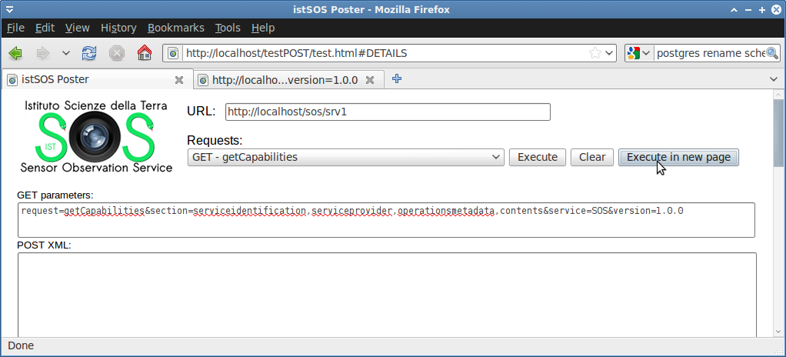
Verifica del servizio
http://localhost/testClient/

Slide 75
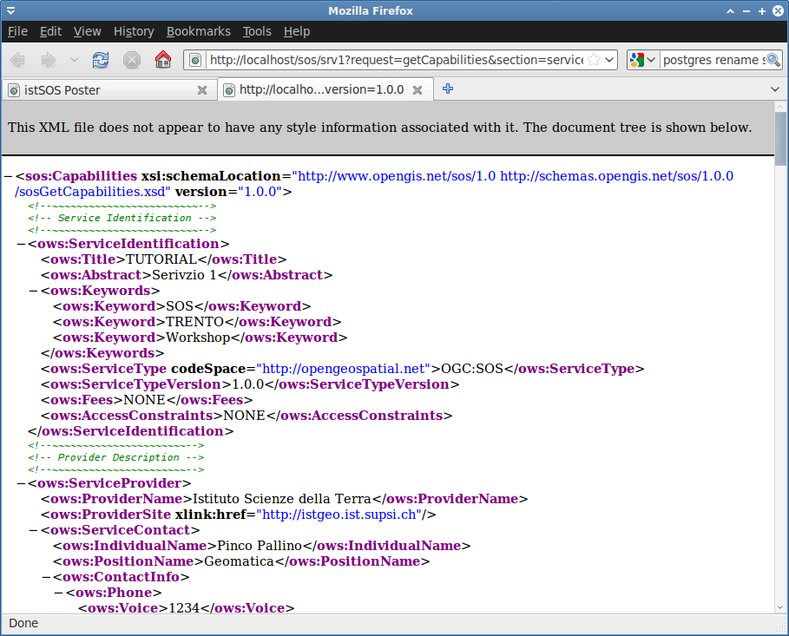
La risposta

Slide 76
Usiamo il servizio

Slide 77
RegisterSensor: richiesta
Funziona solo con il metodo POST
<sos:RegisterSensor xsi:schemaLocation="http://schemas.opengis.net/sos/1.0.0/sosAll.xsd" service="SOS“ version=“1.0.0”>
<SensorDescription> <!-- è il SensorML che descrive il sensore -->
<System> …. </System>
</SensorDescription>
<ObservationTemplate> <!-- è O&M che descrive i dati rilevati -->
<om:Observation> …. </om:Observation>
</ObservationTemplate>
</sos:RegisterSensor>

Slide 78
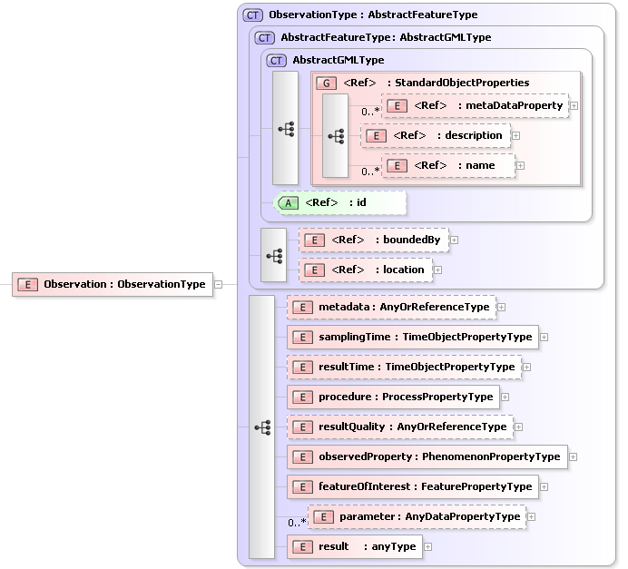
RegisterSensor: richiesta
L’ObservationTemplate (O&M)
<om:Observation >
<om:procedure > … </om:procedure >
<sa:samplingTime>… </sa:samplingTime>
<om:observedProperty>…</om:observedProperty>
<om:featureOfInterest>…</om:featureOfInterest>
<om:result>
<swe:DataArray>…<swe:DataArray>
<!-- oppure swe:SimpleDataRecord -->
</om:result>
</ om:Observation >
Vedi schema:
http://www.liquid-technologies.com/LibraryDocs/OpenGis/om/1.0.0/

Slide 79
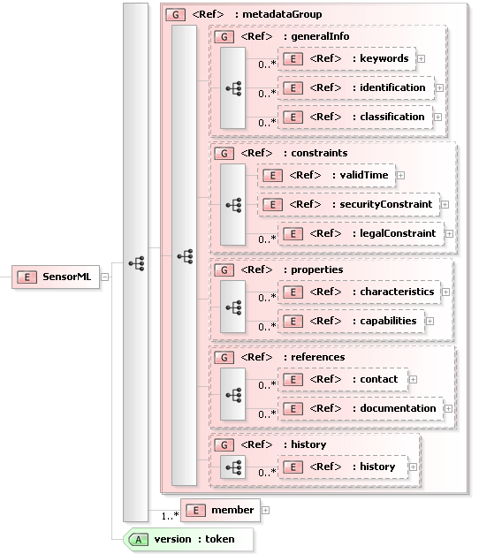
RegisterSensor: richiesta
Il SensorDescription (SensorML)
<System>
<gml:description>text description </gml:description>
<gml:name>my sensor name</gml:name>
< keywords>…< /keywords>
<identification>…</identification>
<classification>…</classification>
<components>…</components>
</System>

Slide 80
RegisterSensor: risposta
Restituisce l’ID assegnato al sensore registrato: un codice identificativo da usare per inserire osservazioni..
Attenzione è l’unica volta che si vede il SensorID !!!
<sos:RegisterSensorResponse xsi:schemaLocation="http://schemas.opengis.net/sos/1.0.0/sosAll.xsd">
<AssignedSensorId>
urn:ogc:object:sensor:x-ist::5b65a6226e03999afe0f711305f57943
</AssignedSensorId>
</sos:RegisterSensorResponse>

Slide 81
“temporary” offering
Secondo l’approccio di istSOS i sensori registrati sono assegnati ad un particolare offering “temporary”.
Su questi è possibile effettuare inserimento di osservazioni ma non sono disponibili per la consultazione fino a quando non vengono registrati dall’amministratore ad un altro offering

Slide 82
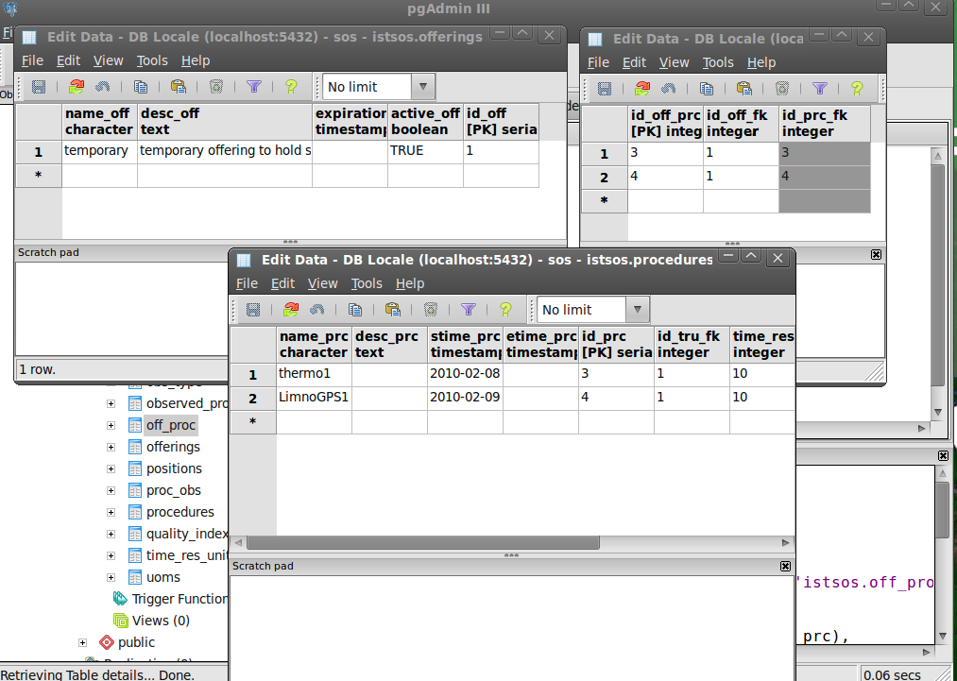
assegnamo l’offering voluto

Slide 83
DescribeSensor: richiesta
Metodo POST
<sos:describeSensor
service="SOS"
outputFormat="text/xml;subtype='sensorML/1.0.0'">
<procedure>thermo1</procedure>
</sos:describeSensor>
Metodo GET
http://localhost/sos/srv1? request=DescribeSensor& procedure=thermo1& outputFormat=text/xml;subtype='sensorML/1.0.0'& service=SOS& version=1.0.0

Slide 84
DescribeSensor: risposta
Documento SensorML
<SensorML>
<member>
<System>
<gml:description>text description </gml:description>
<gml:name>my sensor name</gml:name>
< keywords>…< /keywords>
<identification>…</identification>
<classification>…</classification>
<components>…</components>
</System>
</member>
</SensorML>

Slide 85
InsertObservation: richiesta
Funziona solo con il metodo POST
<sos:InsertObservation
xmlns…. service="SOS" version="1.0.0" >
<AssignedSensorId>urn:ogc:object:sensor:x-ist::a4f</AssignedSensorId>
<!-- quello restituito dal RegisterSensor -->
<om:Observation>…<om:Observation>
<sos:InsertObservation>

Slide 86
InsertObservation: risposta
Inserimento di un’osservazione singola
<sos:InsertObservationRespose>
<sos:AssignedObservationId>10293</ sos:AssignedObservationId >
</sos:InsertObservationRespose >
Inserimento di osservazioni multiple
<sos:InsertObservationRespose>
<sos:AssignedObservationId>2293@2294@2295</ sos:AssignedObservationId >
</sos:InsertObservationRespose >

Slide 87
GetCapabilities: richiesta
Metodo POST
Metodo GET
<sos:GetCapabilities xmlns… version="1.0.0" service="SOS">
<section>serviceidentification</section>
<section>serviceprovider</section>
<section>operationsmetadata</section>
<section>contents</section>
</sos:GetCapabilities>
http://localhost/sos/srv1? request=GetCapabilities& section= serviceidentification,serviceprovider,operationsmetadata,contents& service=SOS& version=1.0.0

Slide 88
GetCapabilities: risposta
Vediamolo insieme…
<sos:Capabilities xmlns… >
<ows:ServiceIdentification>…</ows:ServiceIdentification >
<ows:ServiceProvider>…</ows:ServiceProvider>
<ows:OperationsMetadata>…</ows:OperationsMetadata >
<ows:Contents>…</ows:Contents >
</sos:Capabilities>

Slide 89
GetObservation: richiesta
Metodo GET
http://localhost/sos/srv1? service=SOS& version=1.0.0& request=GetObservation& offering=temporary& procedure=thermo1& eventTime=2010-02-10T16:00:00+01/2010-02-10T17:00:00+01& observedProperty=temperature& responseFormat=text/xml;subtype=‘sensorML/1.0.0’
Metodo POST
<sos:GetObservation xmlns… service="SOS" version='1.0.0'> <offering>temporary</offering> <procedure>thermo1</procedure> <eventTime> <gml:TimePeriod> <gml:beginPosition>2010-02-10T16:00:00+01</gml:beginPosition> <gml:endPosition>2010-02-10T17:00:00+01</gml:endPosition> </gml:TimePeriod> </eventTime> <responseFormat>text/xml;subtype='sensorML/1.0.0'</responseFormat> <observedProperty>urn:ogc:def:property:x-ist::rainfall</observedProperty> </sos:GetObservation>

Slide 90
GetObservation: risposta
<om:ObservationCollection xmlns... >
<gml:name>temporary</gml:name>
<gml:description>temporary offering</gml:description>
<om:member>
<om:Observation>
<om:procedure xlink:href="thermo1"/>
<om:samplingTime>
<gml:TimePeriod>…….</gml:TimePeriod>
</om:samplingTime>
<om:observedProperty>
<swe:CompositPhenomenon id="comp_194" dimension="2“>… …</swe:CompositPhenomenon>
</om:observedProperty>
<om:featureOfInterest xlink:href="VIGANELLO">
<gml:Point srsName="EPSG:21781">....</gml:Point>
</om:featureOfInterest>
<om:result>
<swe:DataArray>.........</swe:DataArray>
</om:result>
</om:Observation>
</om:member>
</om:ObservationCollection>

Slide 91
GetFeatureOfInterest: richiesta
Metodo POST
Metodo GET
<sos:getfeatureOfinterest xmlns… service="SOS" outputFormat="text/xml;subtype='sensorML/1.0.0'">
<featureOfInterest>LUGANO</featureOfInterest>
<srsName>4326</srsName>
</sos:getfeatureOfinterest>
http://localhost/sos/srv1? request=GetFeatureOfInterest& featureOfInterest=LUGANO& srsName=4326& service=SOS& version=1.0.0

Slide 92
GetFeatureOfInterest: risposta
Vediamolo insieme…
<sa:SamplingPoint gml:id="LUGANO" xmlns…>
<gml:name> LUGANO</gml:name>
<!– Lista di tutte le procedure che sono associate alla featureOfInterest richiesta -->
<sa:relatedObservation><om:Observation>…</om:Observation></sa:relatedObservation>
<sa:relatedObservation><om:Observation>…</om:Observation></sa:relatedObservation>
<sa:position>
<gml:Point > … </gml:Point>
</sa:position>
</sa:SamplingPoint>

Slide 93
peculiarità di istSOS

Slide 94
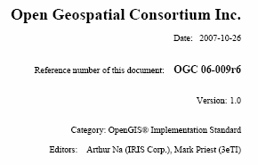
istSOS
Quello qui presentato è un’implementazione degli standard SOS così come definiti dall’OGC nel documento “OGC 06-009r6” e come interpretati dall’Istituto Scienze della Terra.

Slide 95
Punti di discussione aperti
Inserimento con DataArray (tutto o niente?)
featureOfInterest (1-N?)
Phenomenon/parameter: istSOS e gli urn
Errori nella definizione degli schemi (?): elementi ricorsivi

Slide 96

getObservation
Nella risposta di un getObservation il tempo è espresso nello stesso fuso orario usato nell’eventTime della richiesta (in caso manchi viene usato di default l’UTC)
Se nella richiesta getObservation non è fornito l’eventTime is requested only the latest available observation is returned

Slide 97
getObservation
Il parametro result (filtero sui valori, tipo CQL) non ancora supportato! :-(
Parametro no standard aggragateInterval e aggregateFunction che permettono di aggregare on-the-fly I valori osservati

Slide 98
regular time series
istSOS usa intervalli temporali “in dietro” e aperti verso il basso con frequenza definita dall’elemento <gml:timeInterval>
<gml:timeInterval > PT1H </gml:timeInterval>
] ---------- ] = open lower bound
11:00
14:00
11:30
13:30
12:30
13:00
12:00
time
?
2010-05-10T12:00, 0.6
2010-05-10T12:00, 0.6
2010-05-10T12:00, 0.6

Slide 99
getObservation
responseFormat suporta anche i formati text/csv e application/json
Supporto di serie temporali irregolari (osservazioni ad evento) e discrimina tra “no data” e “no event”!

Slide 100
Irregular time series
istSOS usa <om:samplingTime> per fornire il periodo di osservazione, non l’intervallo delle osservazioni restituite (min_obs-max_obs)
Requested eventTime
NO EVENT
52°North <om:samplingTime>
time
observed period = istSOS <om:samplingTime>
NO DATA
first communication between Sensor and SOS
last communication between Sensor and SOS

Slide 101
registerSensor
Riconoscimento automatico del tipo di sensore (fixpoint or mobilepoint) in funzione della presenza di x,y,z nell’ observationTemplate fornito.
Tutte le nuove procedure sono registrate in un offering temporaneo (“temporary”)

Slide 102
insertObservation
Permette di inserire valori multipli e restituisce un identificatore composto dalla concatenazione degli id delle osservazioni tramite il carattere “@”. (1@2@3@4@5..)
Time-value vincolo: una procedura ha una proprietà osservata con un solo valore per istante
In caso di errore nessuna osservazione è registrata ed un eccezione viene lanciata.

Slide 103
insertObservation
Il periodo di osservazione è aggiornato automaticamente dopo ogni nuovo inserimento di osservazioni
forceInsert: parametro non standard che permette di sovrascrivere dati giä presenti nel servizio; se specificato con valore True l’insertObservation sostituisce tutti I valori compresi nell’<om:samplingTime> con quelli presenti nella richiesta (se forniti)

Slide 104
UpdateSensorDescription
NON standard request: allows for submission of a new sensor description that substitutes the current one
this is to account for historical changes of instruments or particular maintenance tasks

Slide 105
virtual process
istSOS permette di definire delle procedure virtuali estendendo una classe di base virtualProcess che ha un metodo per caricare I dati di una procedura classica sulla base del filtro fornito nella richiesta.
→ I dati potrebbero risiedere in qualsiasi posto, basta creare una procedura che utilizzando il filtro carica I dati in un array e li restituisce !!

Slide 106


virtual process
FILENAME == PROCEDURE NAME in reserved FOLDER
from istSOS.responders.GOresponse import VirtualProcess import datetime, decimal
class istvp(VirtualProcess): def __init__(self,filter,pgdb): VirtualProcess.__init__(self,filter,pgdb) #SET THE INPUTS self.h = self.setSOSobservationVar("A_BRB","riverheight")
def execute(self): data_out=[] for rec in self.h:
newdata = rec[1]*0.25 + 124 data_out.append( rec[0], newdata) return data_out

Slide 107
…Provatelo …
http://sites.google.com/site/istsosproject
…ed unitevi allo sviluppo di istSOS

